Slide 1

Convolutional Neural Networks (Andrew Ng) <Week 1 Summary>
JIHO LEE (Undergraduate Student, Junior)
jiho264@inu.ac.kr
Dept. of Embedded-Systems Engineering, INU

Slide 2
목차
Case Studies
Classic Networks
ResNets (2015)
Why ResNets Work?
Inception Network (2014)
1x1 Convolutions
MobileNetV1 (2017)
MobileNetV2 (2019)
EfficientNet (2019)
Practical Advice for Using ConvNets
Transfer Learning
Data Augmentation
State of Computer Vision

Slide 3
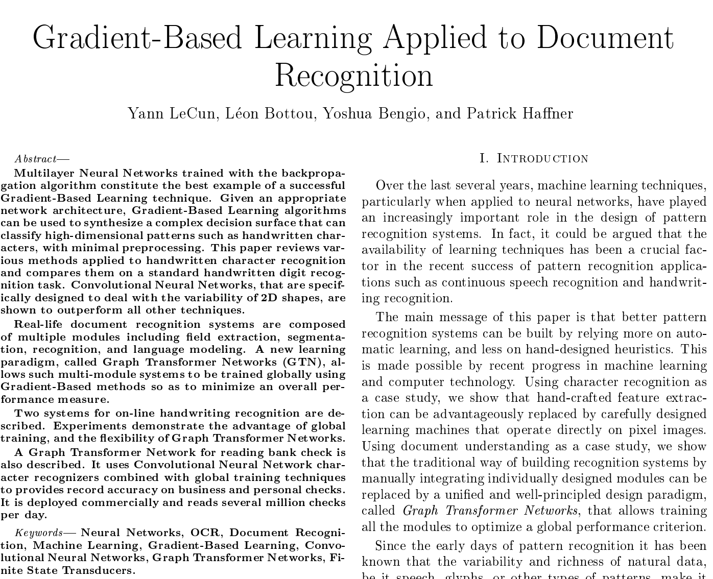
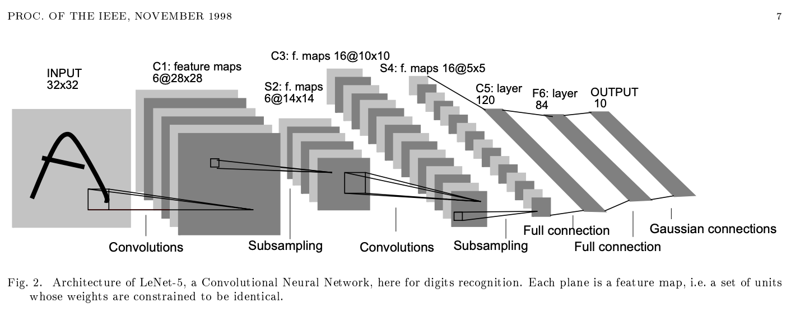
1. Case Studies – Classic Networks
LeNet-5 (1998)
(SUM = 61.7K) | Activation shape | Activation Size | #parameters
Input | (32, 32, 1) | 1,024 | -
CONV1 (f=5, s=1) | (28, 28, 6) | 4,704 | 156
AVG POOL1 | (14, 14, 6) | 1,176 | -
CONV2 (f=5, s=1) | (10, 10, 16) | 1,600 | 2,416
AVG POOL2 | (5, 5, 16) | 400 | -
FC3 | (120, 1) | 120 | 48,120
FC4 | (84, 1) | 84 | 10,164
Softmax | (10, 1) | 10 | 850

Slide 4

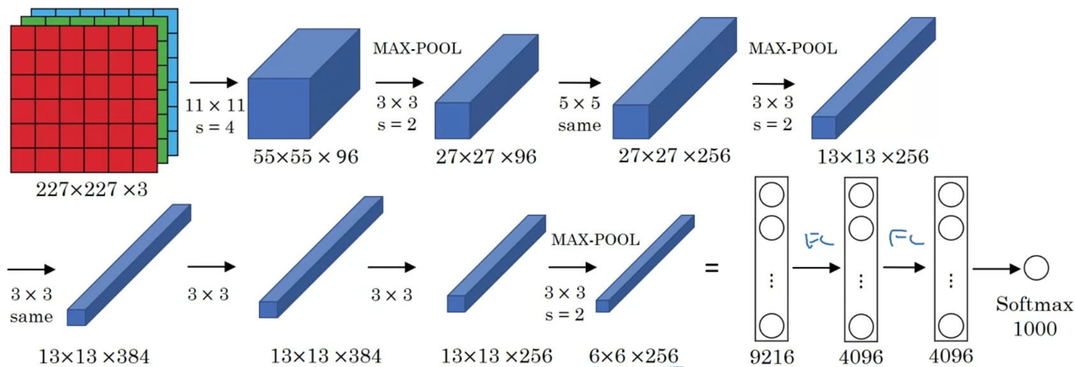
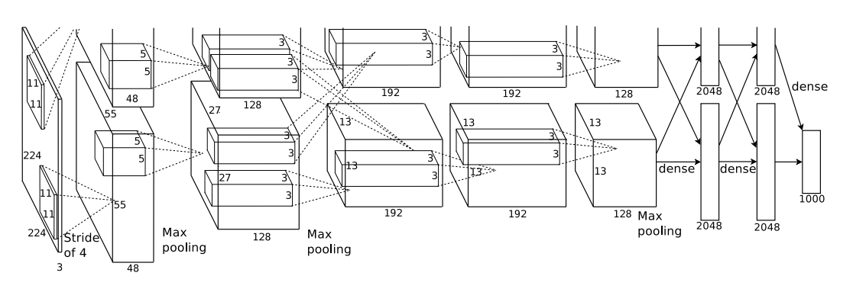
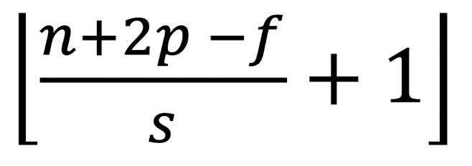
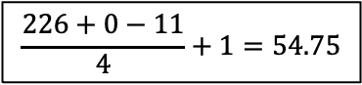
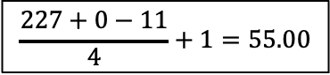
1. Case Studies – Classic Networks
AlexNet (2012)
(SUM = 62.3M) | Activation shape | Activation Size | #parameters
Input | (227, 227, 3) | 154,587 | -
CONV1 (f=11, s=4) | (55, 55, 96) | 290,400 | 34,944
MAX-POOL1 (f=3, s=2) | (27, 27, 96) | 69,984 | -
CONV2 (f=3, same) | (27, 27, 256) | 186,624 | 614,656
MAX-POOL2 (f=3, s=2) | (13, 13, 256) | 43,264 | -
CONV3 (f=3, same) | (13, 13, 384) | 64,896 | 885,120
CONV4 (f=3, same) | (13, 13, 384) | 64,896 | 1,327,488
CONV5 (f=3, same) | (13, 13, 256) | 43,264 | 884,992
MAX-POOL (f=3, s=2) | (6, 6, 256) | 9,216 | -
FC6 | (4096, 1) | 4,096 | 37,748,736
FC7 | (4096, 1) | 4,096 | 16,777,216
Softmax | (1000, 1) | 1,000 | 4,096,000
$$\frac{227+0−11}{4}+1=55.00$$
$$\frac{226+0−11}{4}+1=54.75$$

Slide 5

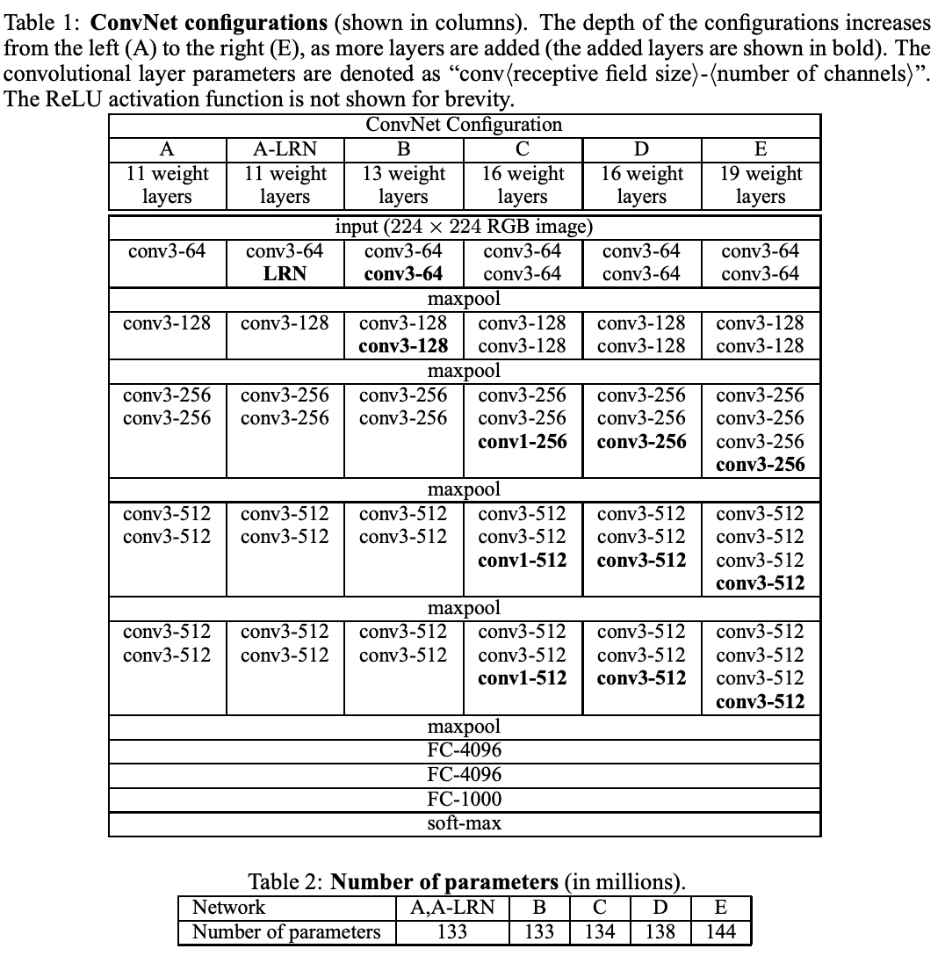
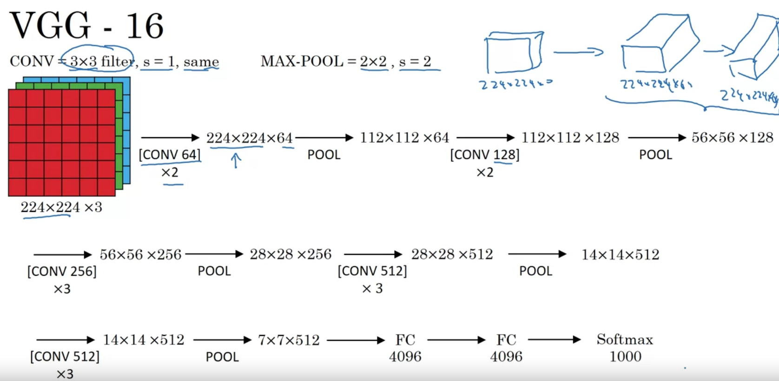

1. Case Studies – Classic Networks
(SUM = 138.35M) | Activation shape | Activation Size | #parameters
Input | (224, 224, 3) | 150,528 | -
CONV1 | (224, 224, 64) | 3,211,264 | 1,792
CONV2 | (224, 224, 64) | 3,211,264 | 36,928
MAX-POOL2 | (112, 112, 64) | 802,816 | -
CONV3 | (112, 112, 128) | 1,605,632 | 73,856
CONV4 | (112, 112, 128) | 1,605,632 | 147,584
MAX-POOL4 | (56, 56, 128) | 401,408 | -
CONV5 | (56, 56, 256) | 802,816 | 295,168
CONV6 | (56, 56, 256) | 802,816 | 590,080
CONV7 | (56, 56, 256) | 802,816 | 590,080
MAX-POOL7 | (28, 28, 256) | 200,704 | -
CONV8 | (28, 28, 512) | 401,408 | 1,180,160
CONV9 | (28, 28, 512) | 401,408 | 2,359,808
CONV10 | (28, 28, 512) | 401,408 | 2,359,808
MAX-POOL10 | (14, 14, 512) | 100,352 | -
CONV11 | (14, 14, 512) | 100,352 | 2,359,808
CONV12 | (14, 14, 512) | 100,352 | 2,359,808
CONV13 | (14, 14, 512) | 100,352 | 2,359,808
MAX-POOL13 | (7, 7, 512) | 25,088 | -
FC14 | (4096, 1) | 4,096 | 102,764,544
FC15 | (4096, 1) | 4,096 | 16,781,312
FC16 | (1000, 1) | 1,000 | 4,097,000
VGG-16 (2015)
Case D

Slide 6
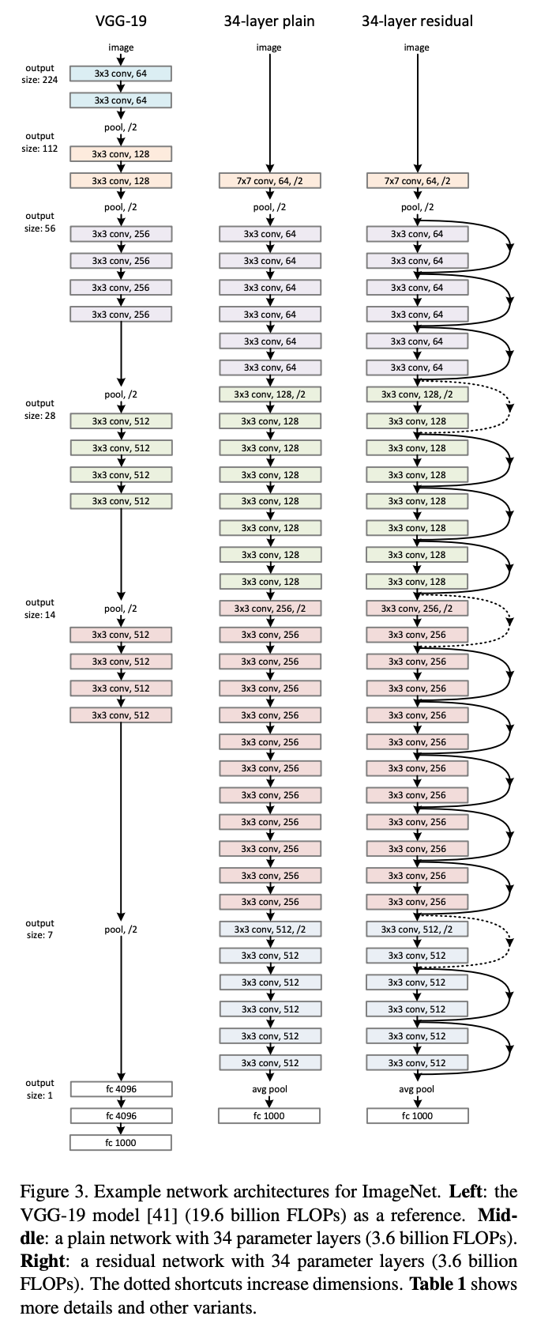
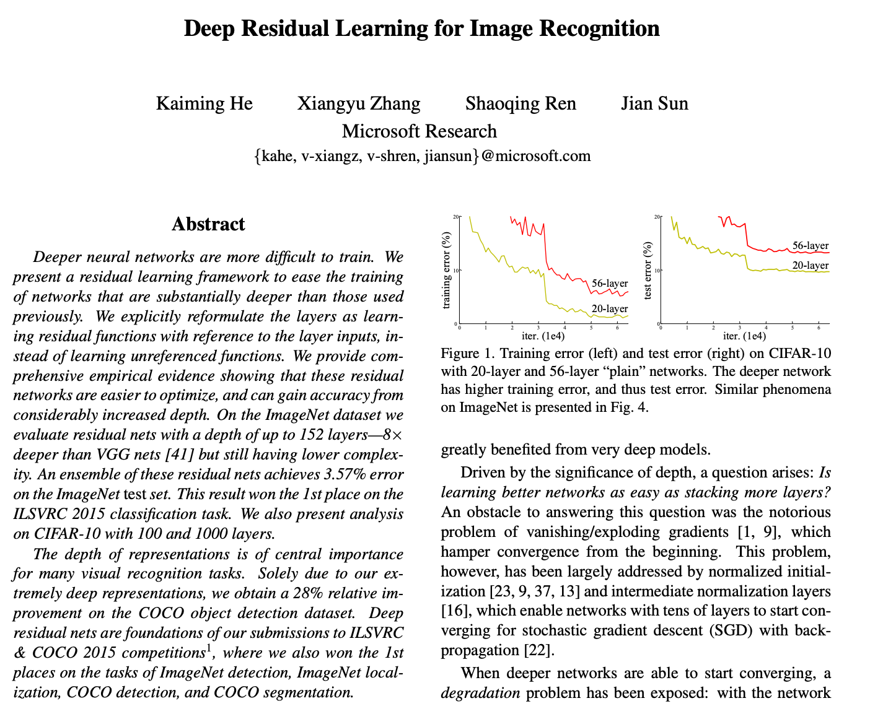
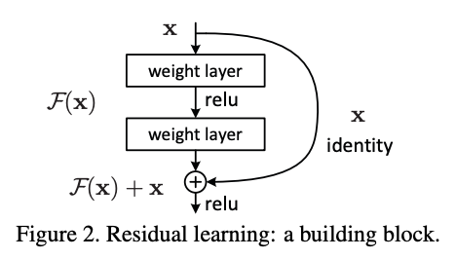
1. Case Studies – ResNets (2015)
ResNet (2015)
Residual function F 란 개념이 등장함.
Layer를 뛰어넘어서 이전 layer의 output을 전달(add)해줌.

Slide 7
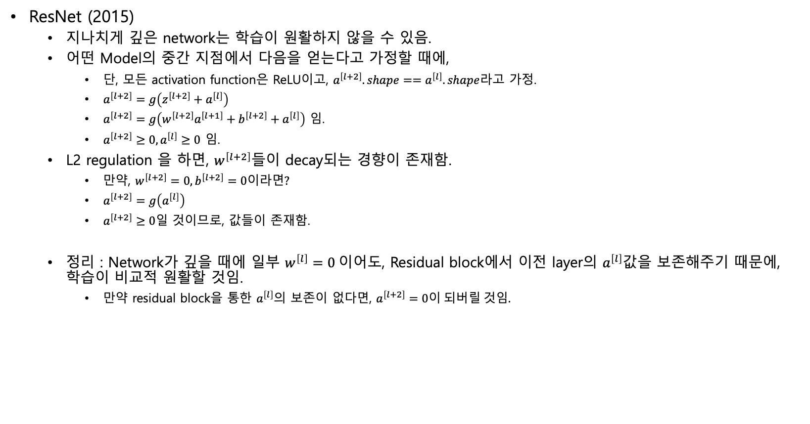
1. Case Studies – Why ResNets Work?
ResNet (2015)
지나치게 깊은 network는 학습이 원활하지 않을 수 있음.
어떤 Model의 중간 지점에서 다음을 얻는다고 가정할 때에,
단, 모든 activation function은 ReLU이고, $a^{\left[l+2\right]}.shape==a^{\left[l\right]}.shape$라고 가정.
$a^{\left[l+2\right]}=g\left(z^{\left[l+2\right]}+a^{\left[l\right]}\right)$
$a^{\left[l+2\right]}=g\left(w^{\left[l+2\right]}a^{\left[l+1\right]}+b^{\left[l+2\right]}+a^{\left[l\right]}\right)$ 임.
$a^{\left[l+2\right]}≥0,a^{\left[l\right]}≥0$ 임.
L2 regulation 을 하면, $w^{\left[l+2\right]}$들이 decay되는 경향이 존재함.
만약, $w^{\left[l+2\right]}=0, b^{\left[l+2\right]}=0이라면?$
$a^{\left[l+2\right]}=g\left(a^{\left[l\right]}\right)$
$a^{\left[l+2\right]}≥0$일 것이므로, 값들이 존재함.
정리 : Network가 깊을 때에 일부 $w^{\left[l\right]}=0$이어도, Residual block에서 이전 layer의 $a^{\left[l\right]}$값을 보존해주기 때문에, 학습이 비교적 원활할 것임.
만약 residual block을 통한 $a^{\left[l\right]}$의 보존이 없다면, $a^{\left[l+2\right]}=0이 되버릴 것임.$

Slide 8
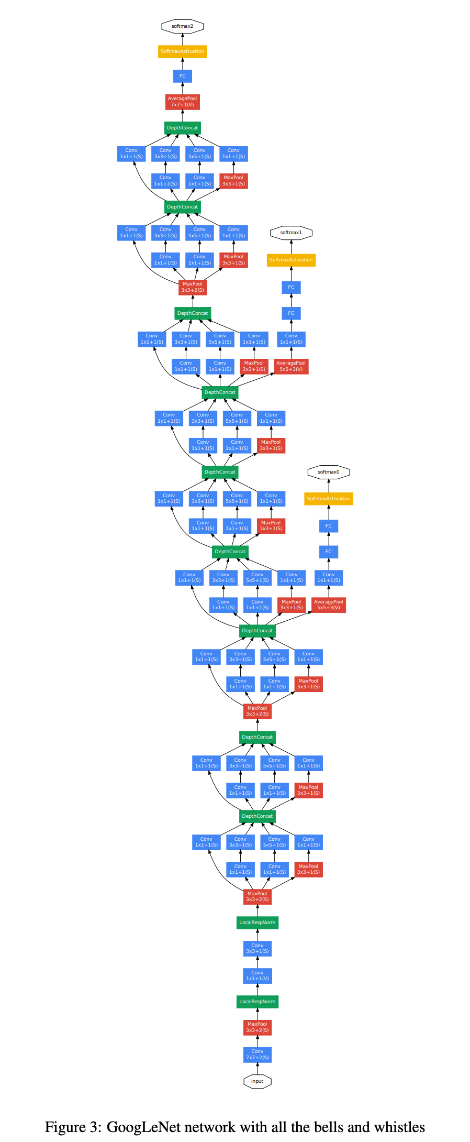
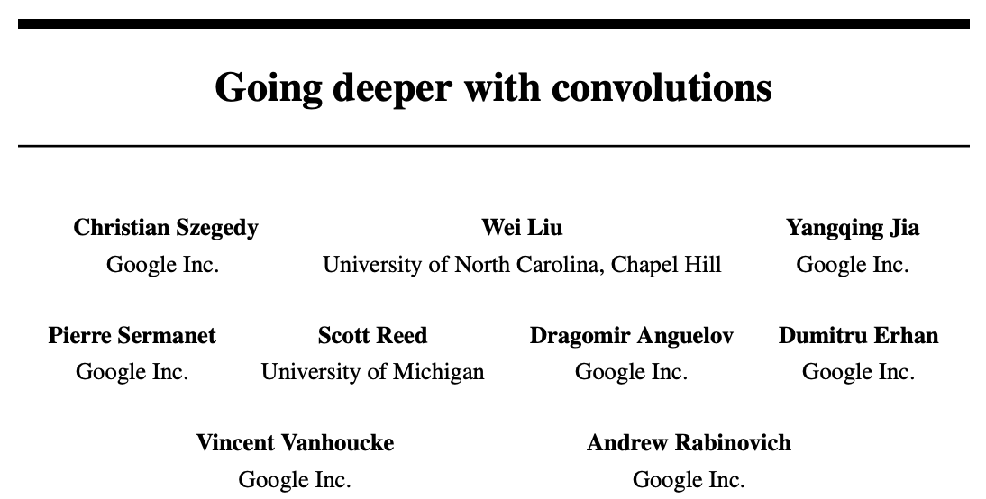
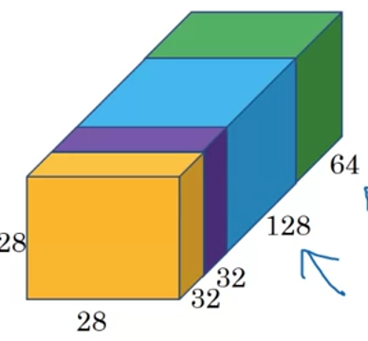
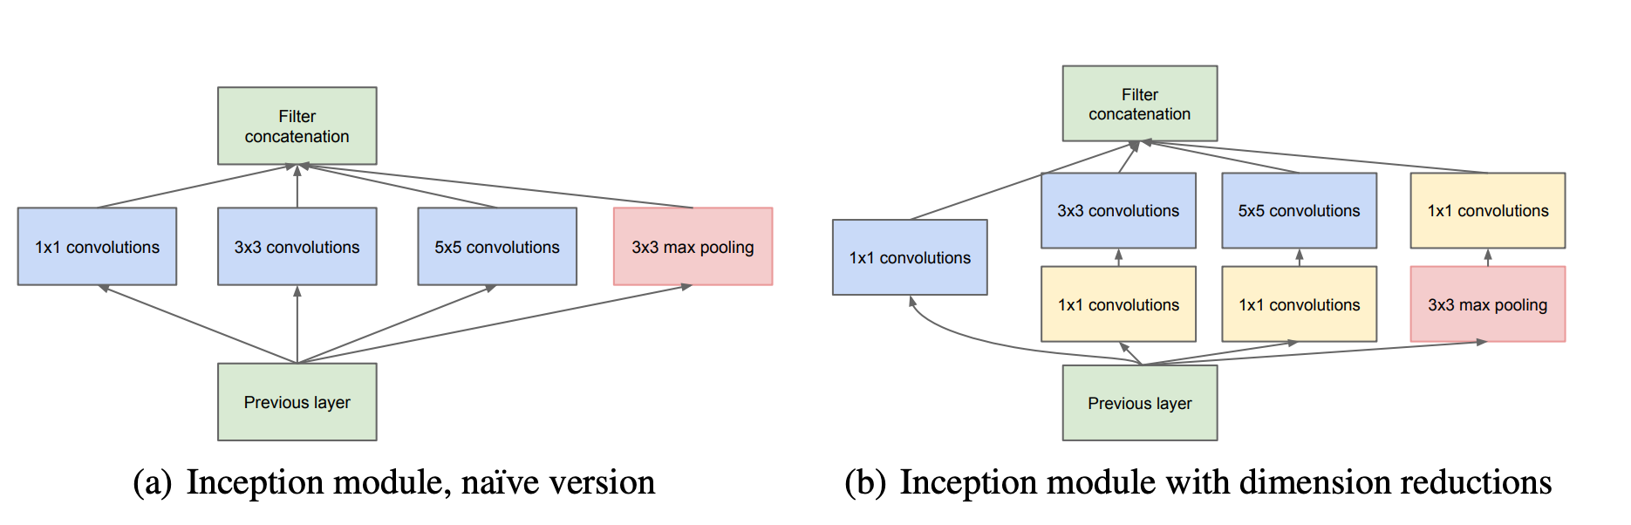
1. Case Studies – Inception Network (2014)
Inception module의 모습.

Slide 9
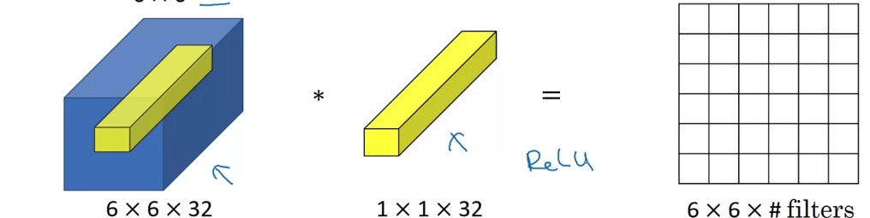
1. Case Studies – Inception Network (2014) - 1x1 convolution
1x1 convolution
(6, 6, 32)에 (f=1, s=1)의 convolution을 적용하면, (6, 6, #filters)의 shape가 됨.
이는 convolution 과정에서 channel 수를 줄이는 효과를 가짐.
Height, wight 를 줄이고 싶을 때엔 pooling
Channel을 줄이고 싶을 때엔 1x1 convolution을 하면 됨.
다만, 1x1 convolution은 이전에 존재했을 수도 있음.

Slide 10
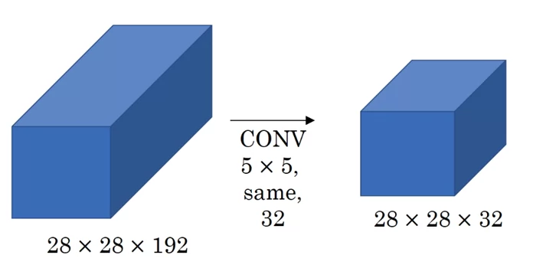
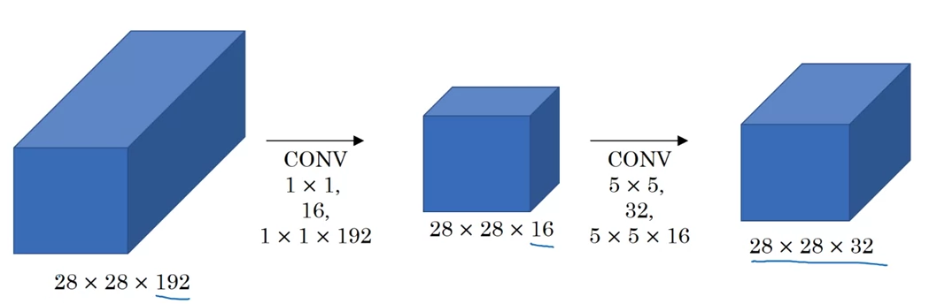
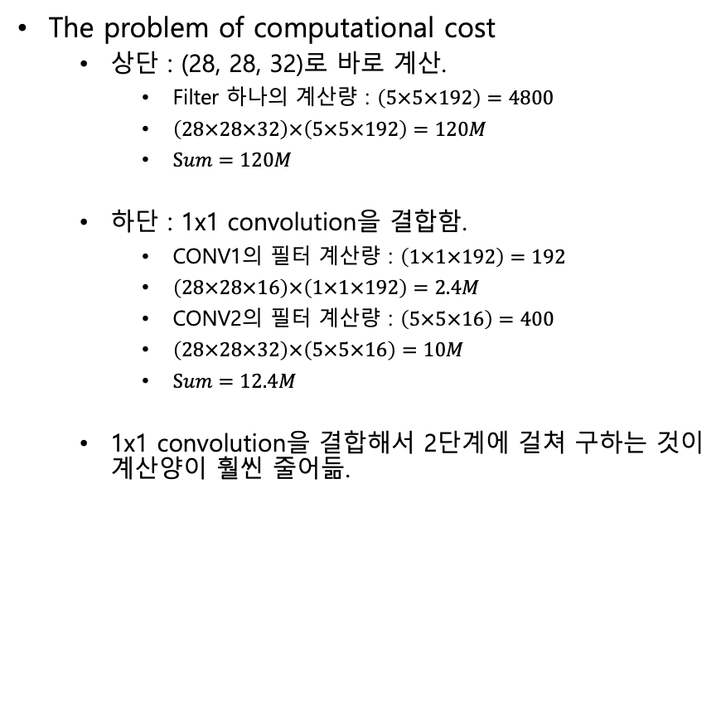
1. Case Studies – Inception Network Motivation (2014)
The problem of computational cost
상단 : (28, 28, 32)로 바로 계산.
Filter 하나의 계산량 : $\left(5×5×192\right)=4800$
$\left(28×28×32\right)×\left(5×5×192\right)=120M$
$Sum=120M$
하단 : 1x1 convolution을 결합함.
CONV1의 필터 계산량 : $\left(1×1×192\right)=192$
$\left(28×28×16\right)×\left(1×1×192\right)=2.4M$
CONV2의 필터 계산량 : $\left(5×5×16\right)=400$
$\left(28×28×32\right)×\left(5×5×16\right)=10M$
$Sum=12.4M$
1x1 convolution을 결합해서 2단계에 걸쳐 구하는 것이 계산양이 훨씬 줄어듦.

Slide 11
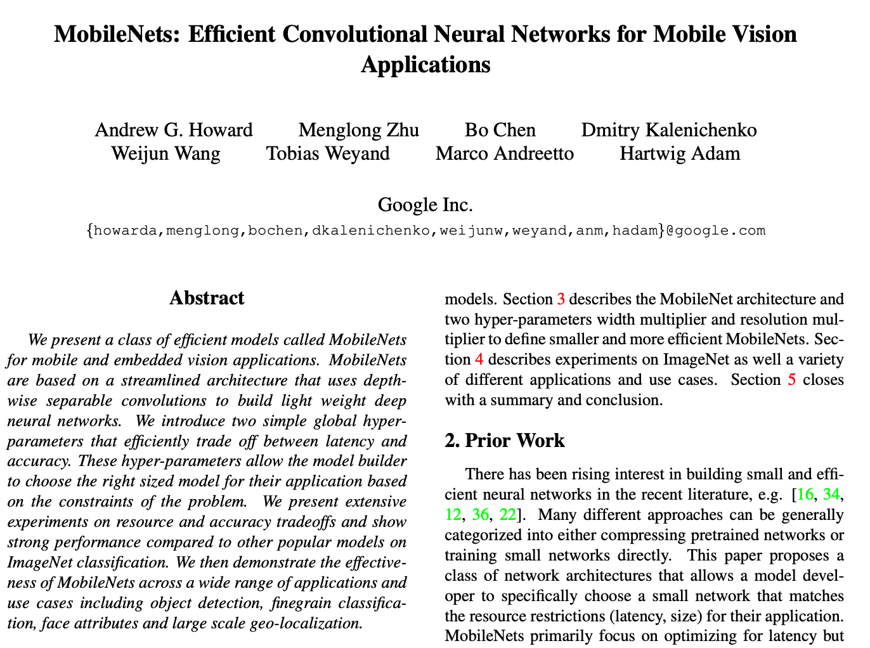
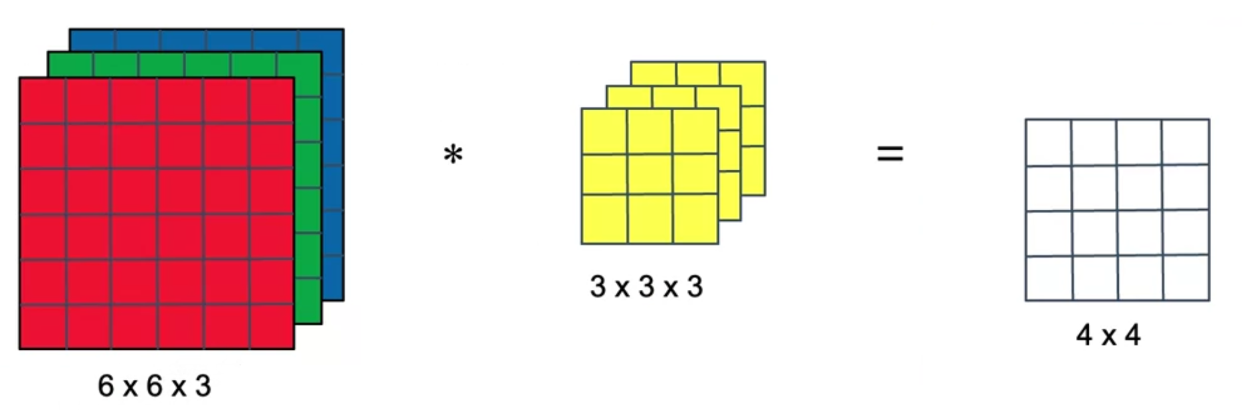
1. Case Studies – MobileNetV1 (2017)
Motivation for MobileNets
Low computational cost at deployment
Useful for mobile and embedded vision applications
Key idea : Normal vs. Depthwise-separable convolutions
컴퓨팅 비용이 덜 들고, 덜 들어도 작동하는 Network를 만들어보자!
핵심은 1x1 convolution을 이용한 계산량 최적화를 적용하는 것.

Slide 12
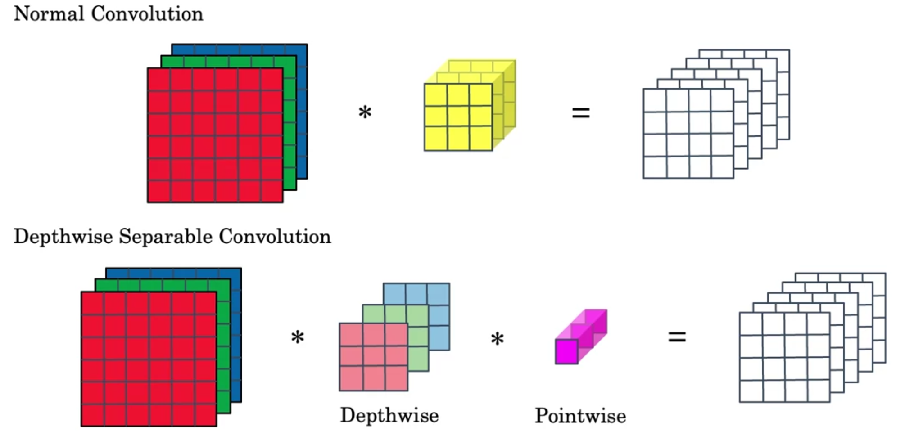
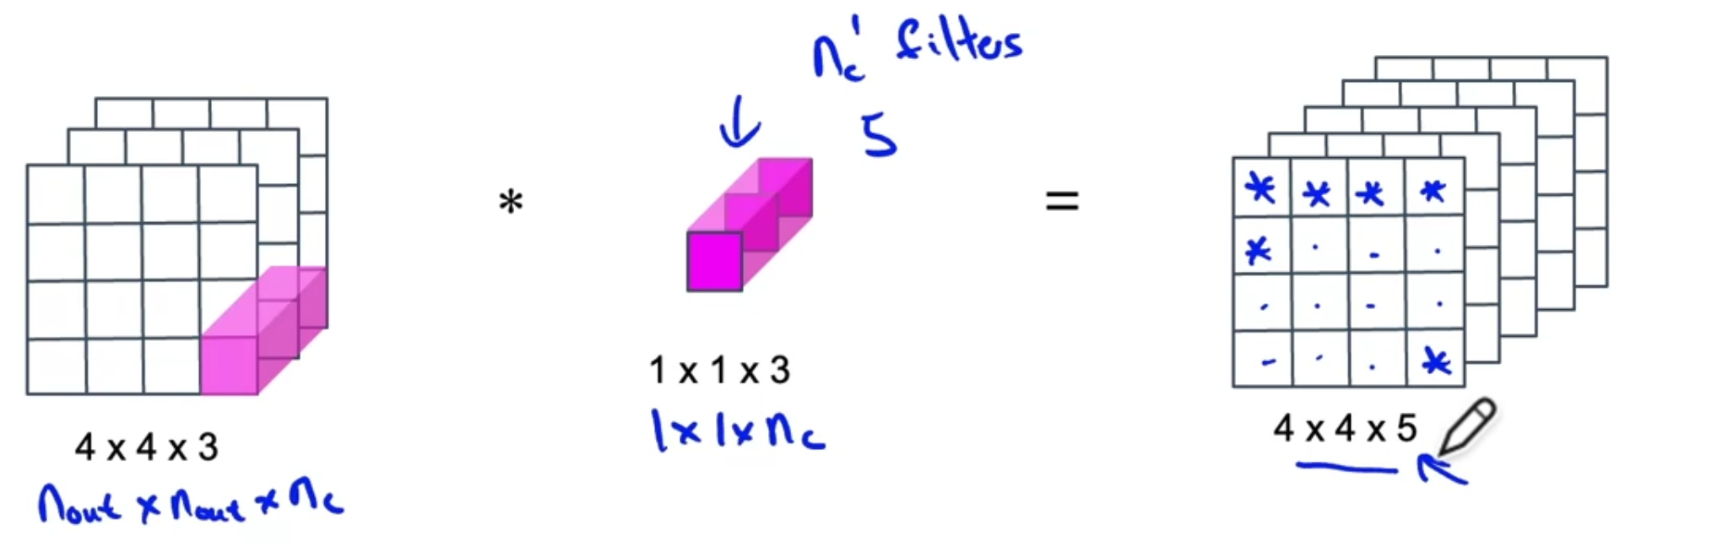
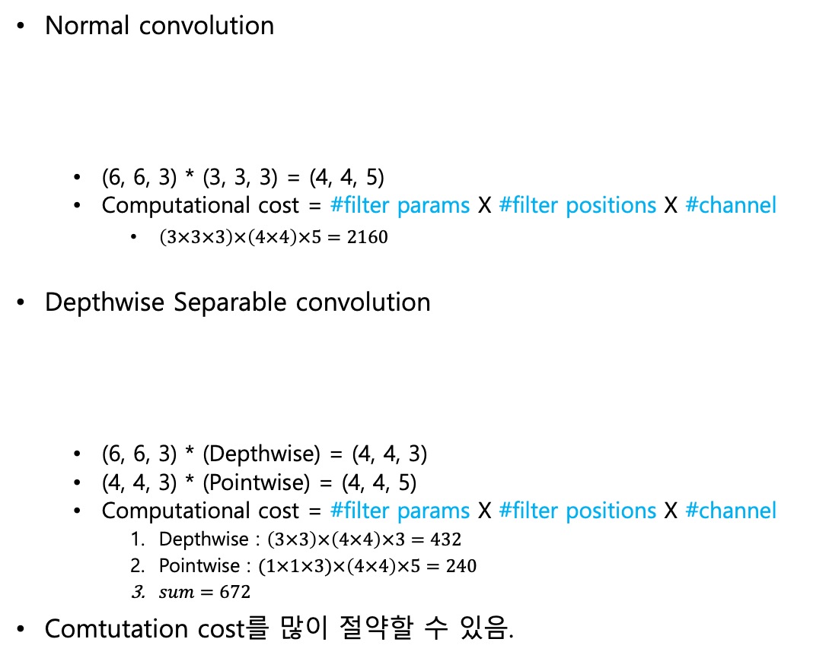
1. Case Studies – MobileNetV1 (2017)
Normal convolution
(6, 6, 3) * (3, 3, 3) = (4, 4, 5)
Computational cost = #filter params X #filter positions X #channel
$\left(3×3×3\right)×\left(4×4\right)×5=2160$
Depthwise Separable convolution
(6, 6, 3) * (Depthwise) = (4, 4, 3)
(4, 4, 3) * (Pointwise) = (4, 4, 5)
Computational cost = #filter params X #filter positions X #channel
Depthwise : $\left(3×3\right)×\left(4×4\right)×3=432$
Pointwise : $(1×1×3)×\left(4×4\right)×5=240$
$sum=672$
Comtutation cost를 많이 절약할 수 있음.

Slide 13
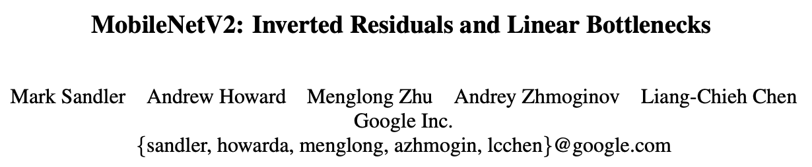
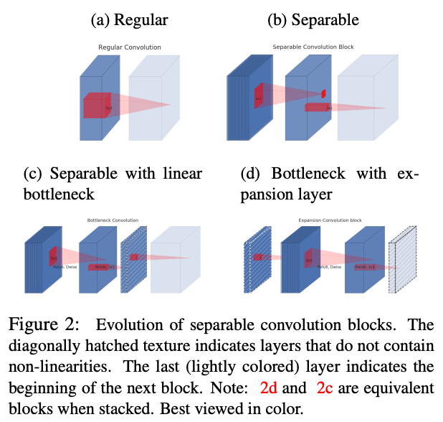
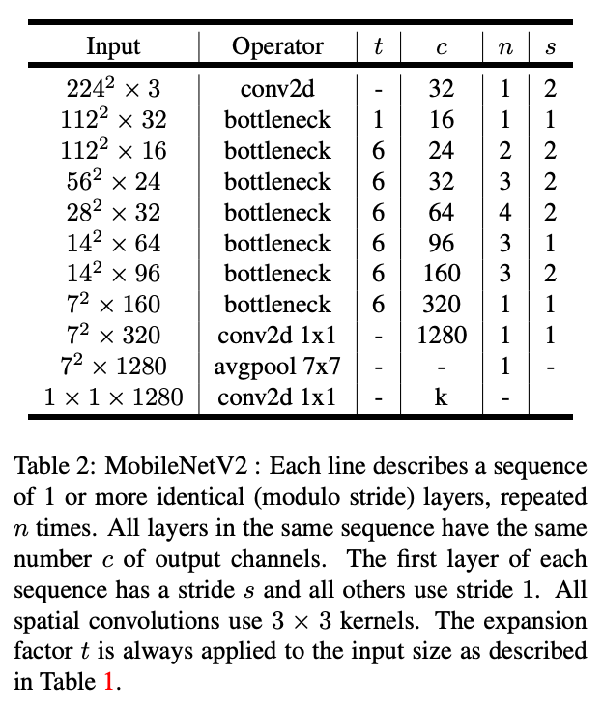
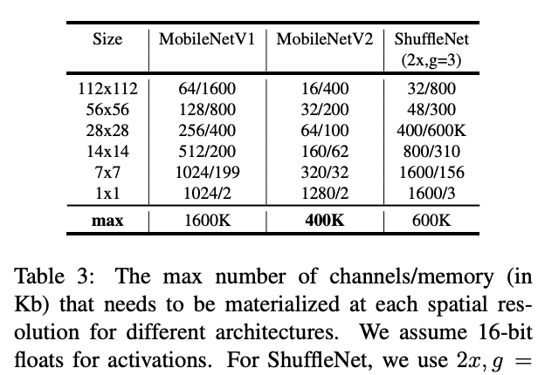

1. Case Studies – MobileNetV2 (2019)
MobileNetV2의 Bottleneck
직역하면 ‘병목’
장점 :
Extending representation
Saving memory

Slide 14
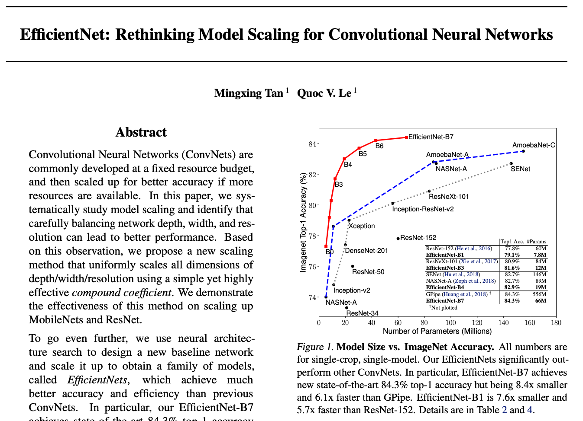
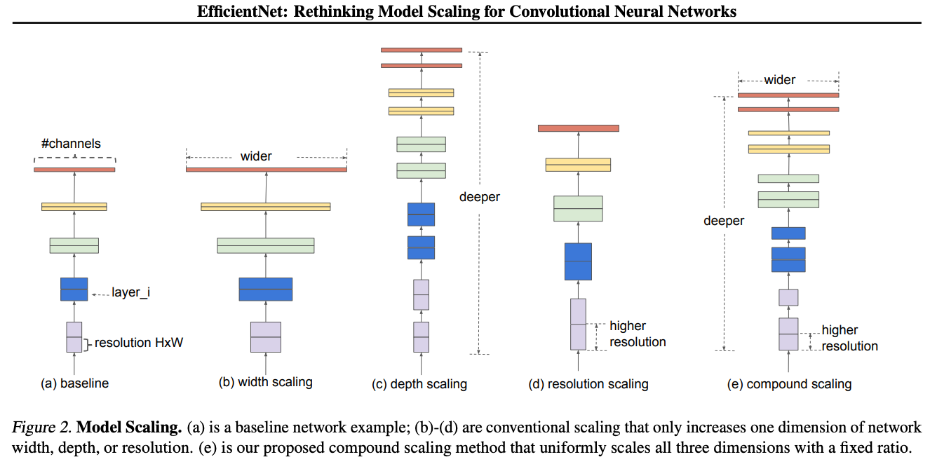
1. Case Studies – EfficientNet (2019)
EfficientNet이란?
CNN은 width, depth, #channel, resolution 등의 여러가지 hyperparameters가 있음.
이를 어떻게 설정해야 효율적일지 연구한 논문임.
자세한 이해 돕는 설명은 없었으며, 이런 방식의 접근 방법도 있다고 알려줌.

Slide 15
2. Practical Advice for Using ConvNets - Transfer Learning
Transfer Learning
만약, 우리집 고양이 두 마리를 구별해내는 CNN을 만들고 싶은 경우에
CNN을 처음부터 끝까지 제작하는 것은 꽤 비용이 클 수 있음.
나에게 많은 training example이 있다면 좋겠지만, 그렇지 않음.
이러한 경우, Pre-trained Network를 가져와 제일 마지막 layer만 다시 학습 시키는 방법이 있음.
나에게 training example이 적고, 고등한 CNN을 학습 시킬 시간과 컴퓨팅 자원이 부족할 경우 시도하기 좋음.
제일 끝단인 softmax function이 10개의 class로 분류하는 것이었다면, class 개수를 2개로 줄여버린 뒤, 우리집 고양이 두 마리의 사진들만으로 다시 학습 시키는 것임.
다만, 이런 방법은 CNN을 만들기 위한 준비사항들이 잘 갖춰진 경우에는 효과가 떨어짐.
Training example, computing resource, training time …
위와 같은 조건들이 넉넉한 경우, 기존의 Pre-trained을 가져온 뒤 모든 weight들을 초기화 하고 처음부터 학습 시키는 방법이 있음.
다른 우수한 모델의 architecture 를 그대로 이용하는 것이기에, 굉장한 개발시간 단축을 기대할 수 있음.
>> 준비사항이 많을 수록, 최대한 덜 참고하는 것이 좋음

Slide 16
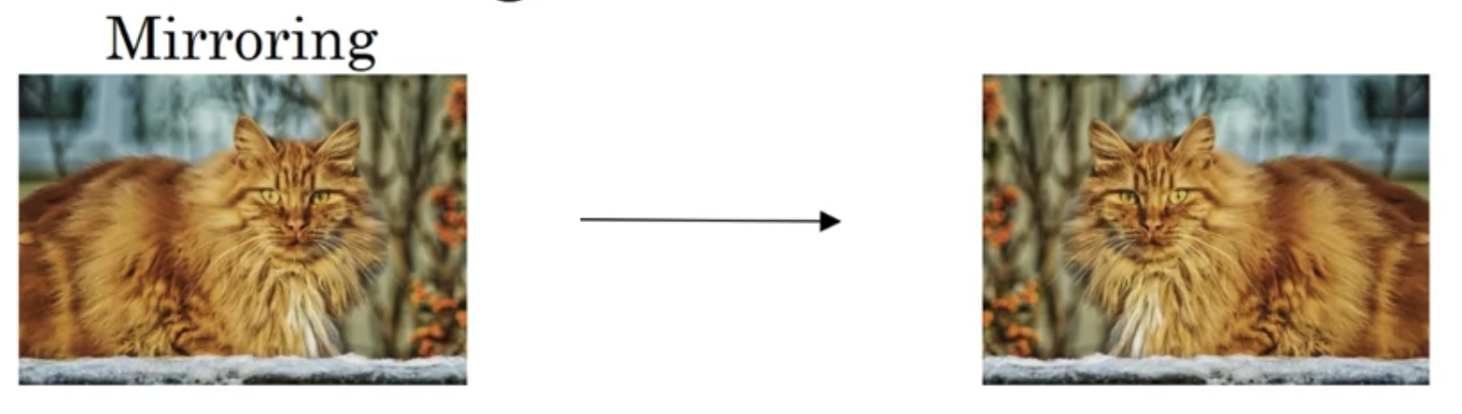
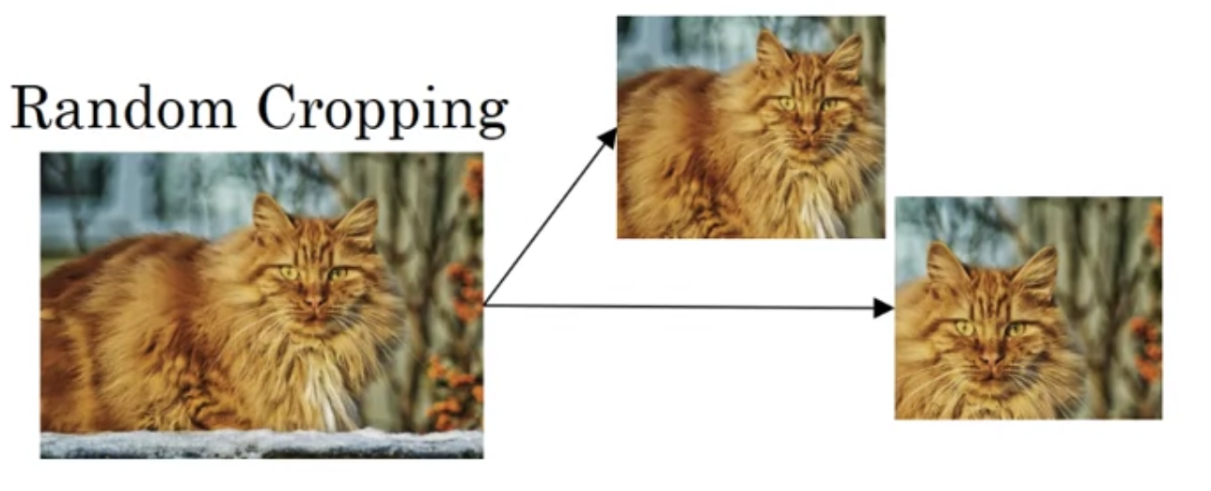
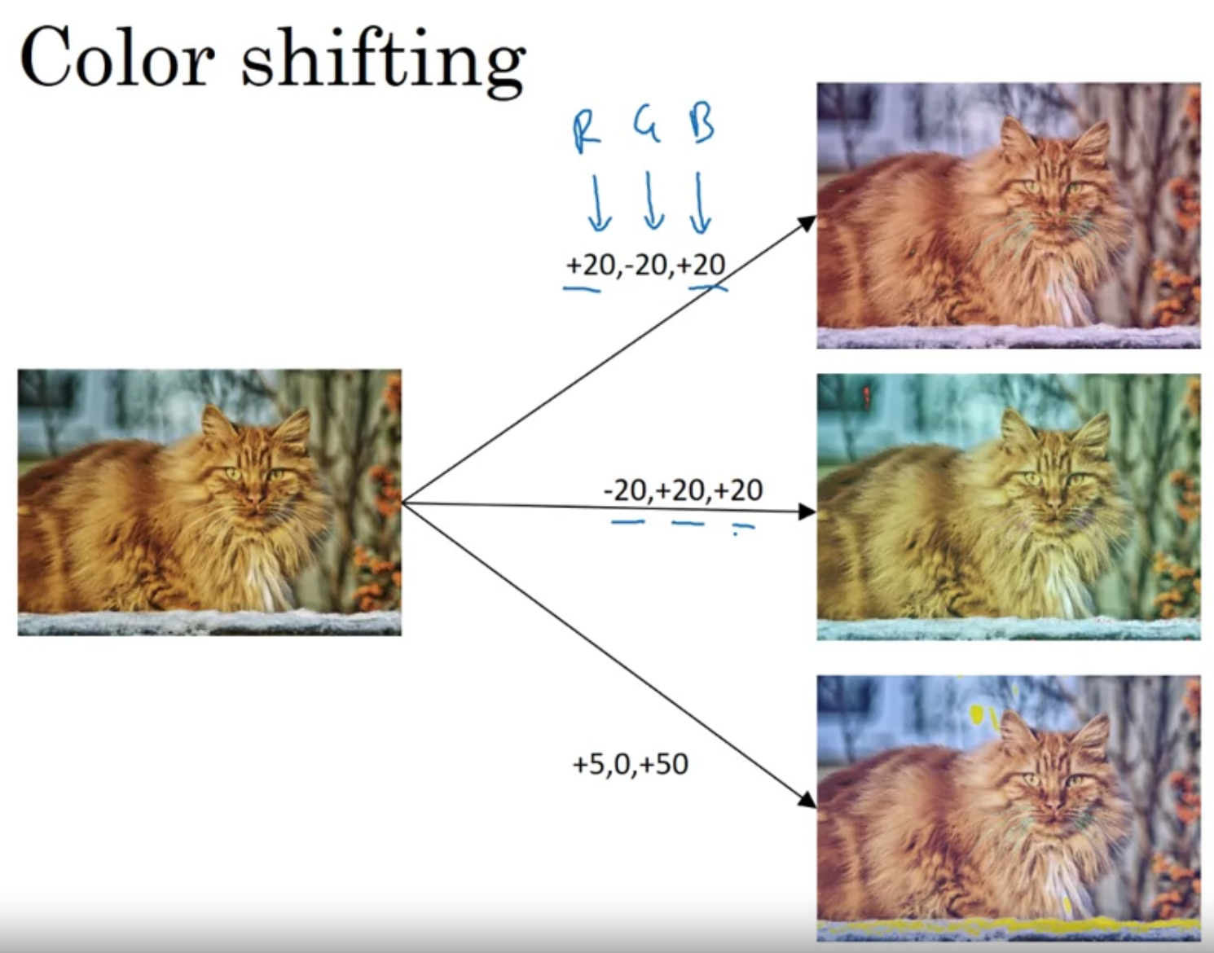
2. Practical Advice for Using ConvNets - Data Augmentation
Data augmentation
Mirroring :
좌우반전을 해도 피사체의 정체성이 훼손되지 않는다면, 좋은 augmentation 방법이 될 수 있음.
Random Cropping :
CNN 입장에선 피사체의 일부분만을 보고 알아맞춰야 하는 것.
개인적인 생각 : 창의적 추론으로도 정답을 맞출 수 있도록 CNN을 훈련시키기에 좋은 augmentation이라고 생각함.
Color Shifting :
이미지의 색상 영역을 임의로 조정하는 것.
이미지 촬영 시의 주변 조명의 변화라고 볼 수 있음.
AlexNet paper에 PCA (principle component analysis)라는 방법이 제안되어 있다고 함.
Implementing distortions during training
CNN의 학습 과정에서 실시간으로 augmentation을 진행하는 것.
예를 들어 4코어가 있을 경우, 3코어는 학습에 나머지 1코어는 일부 training set에 대해 mirroring 을 진행해 mini-batch에 augmentation 된 example을 추가해주는 방식.
Data augmentation이란 분야도 여러 Hyperparameters가 있으므로, 적절한 이용이 요구됨.

Slide 17
2. Practical Advice for Using ConvNets - State of Computer Vision
각각에 대해 CNN을 구현하는 경우, 비교적인 특징
Little Data :
경험적인 개발능력이 더 요구됨.
같은 알고리즘의 CNN이어도, training set이 적은 경우의 학습결과는 training set이 많은 경우보다 더 overfitting 될 것.
Loss의 감소가 원활하지 않을 수도 있으므로, hand-engineering이 더 요구될 수 있음.
Transfer learning이 효과적임.
CNN의 모든 parameters를 효과적으로 학습시킬 만큼의 training set이 충분하지 않기 때문임.
Big data :
Hand-engineering이 덜 요구되지만, 컴퓨팅 자원이 더 요구됨.
학습 시스템을 구축하는 데에 시간이 더 소요될 것.
Transfer learning 을 할 경우 모든 parameters를 다시 초기화하는 것이 좋을 수 있음.

Slide 18
2. Practical Advice for Using ConvNets - State of Computer Vision
Use open source code
Use architectures of networks published in the literature
Use open source implementations if possible
Use pretrained models and fine-tune on tour dataset

